Slide 1
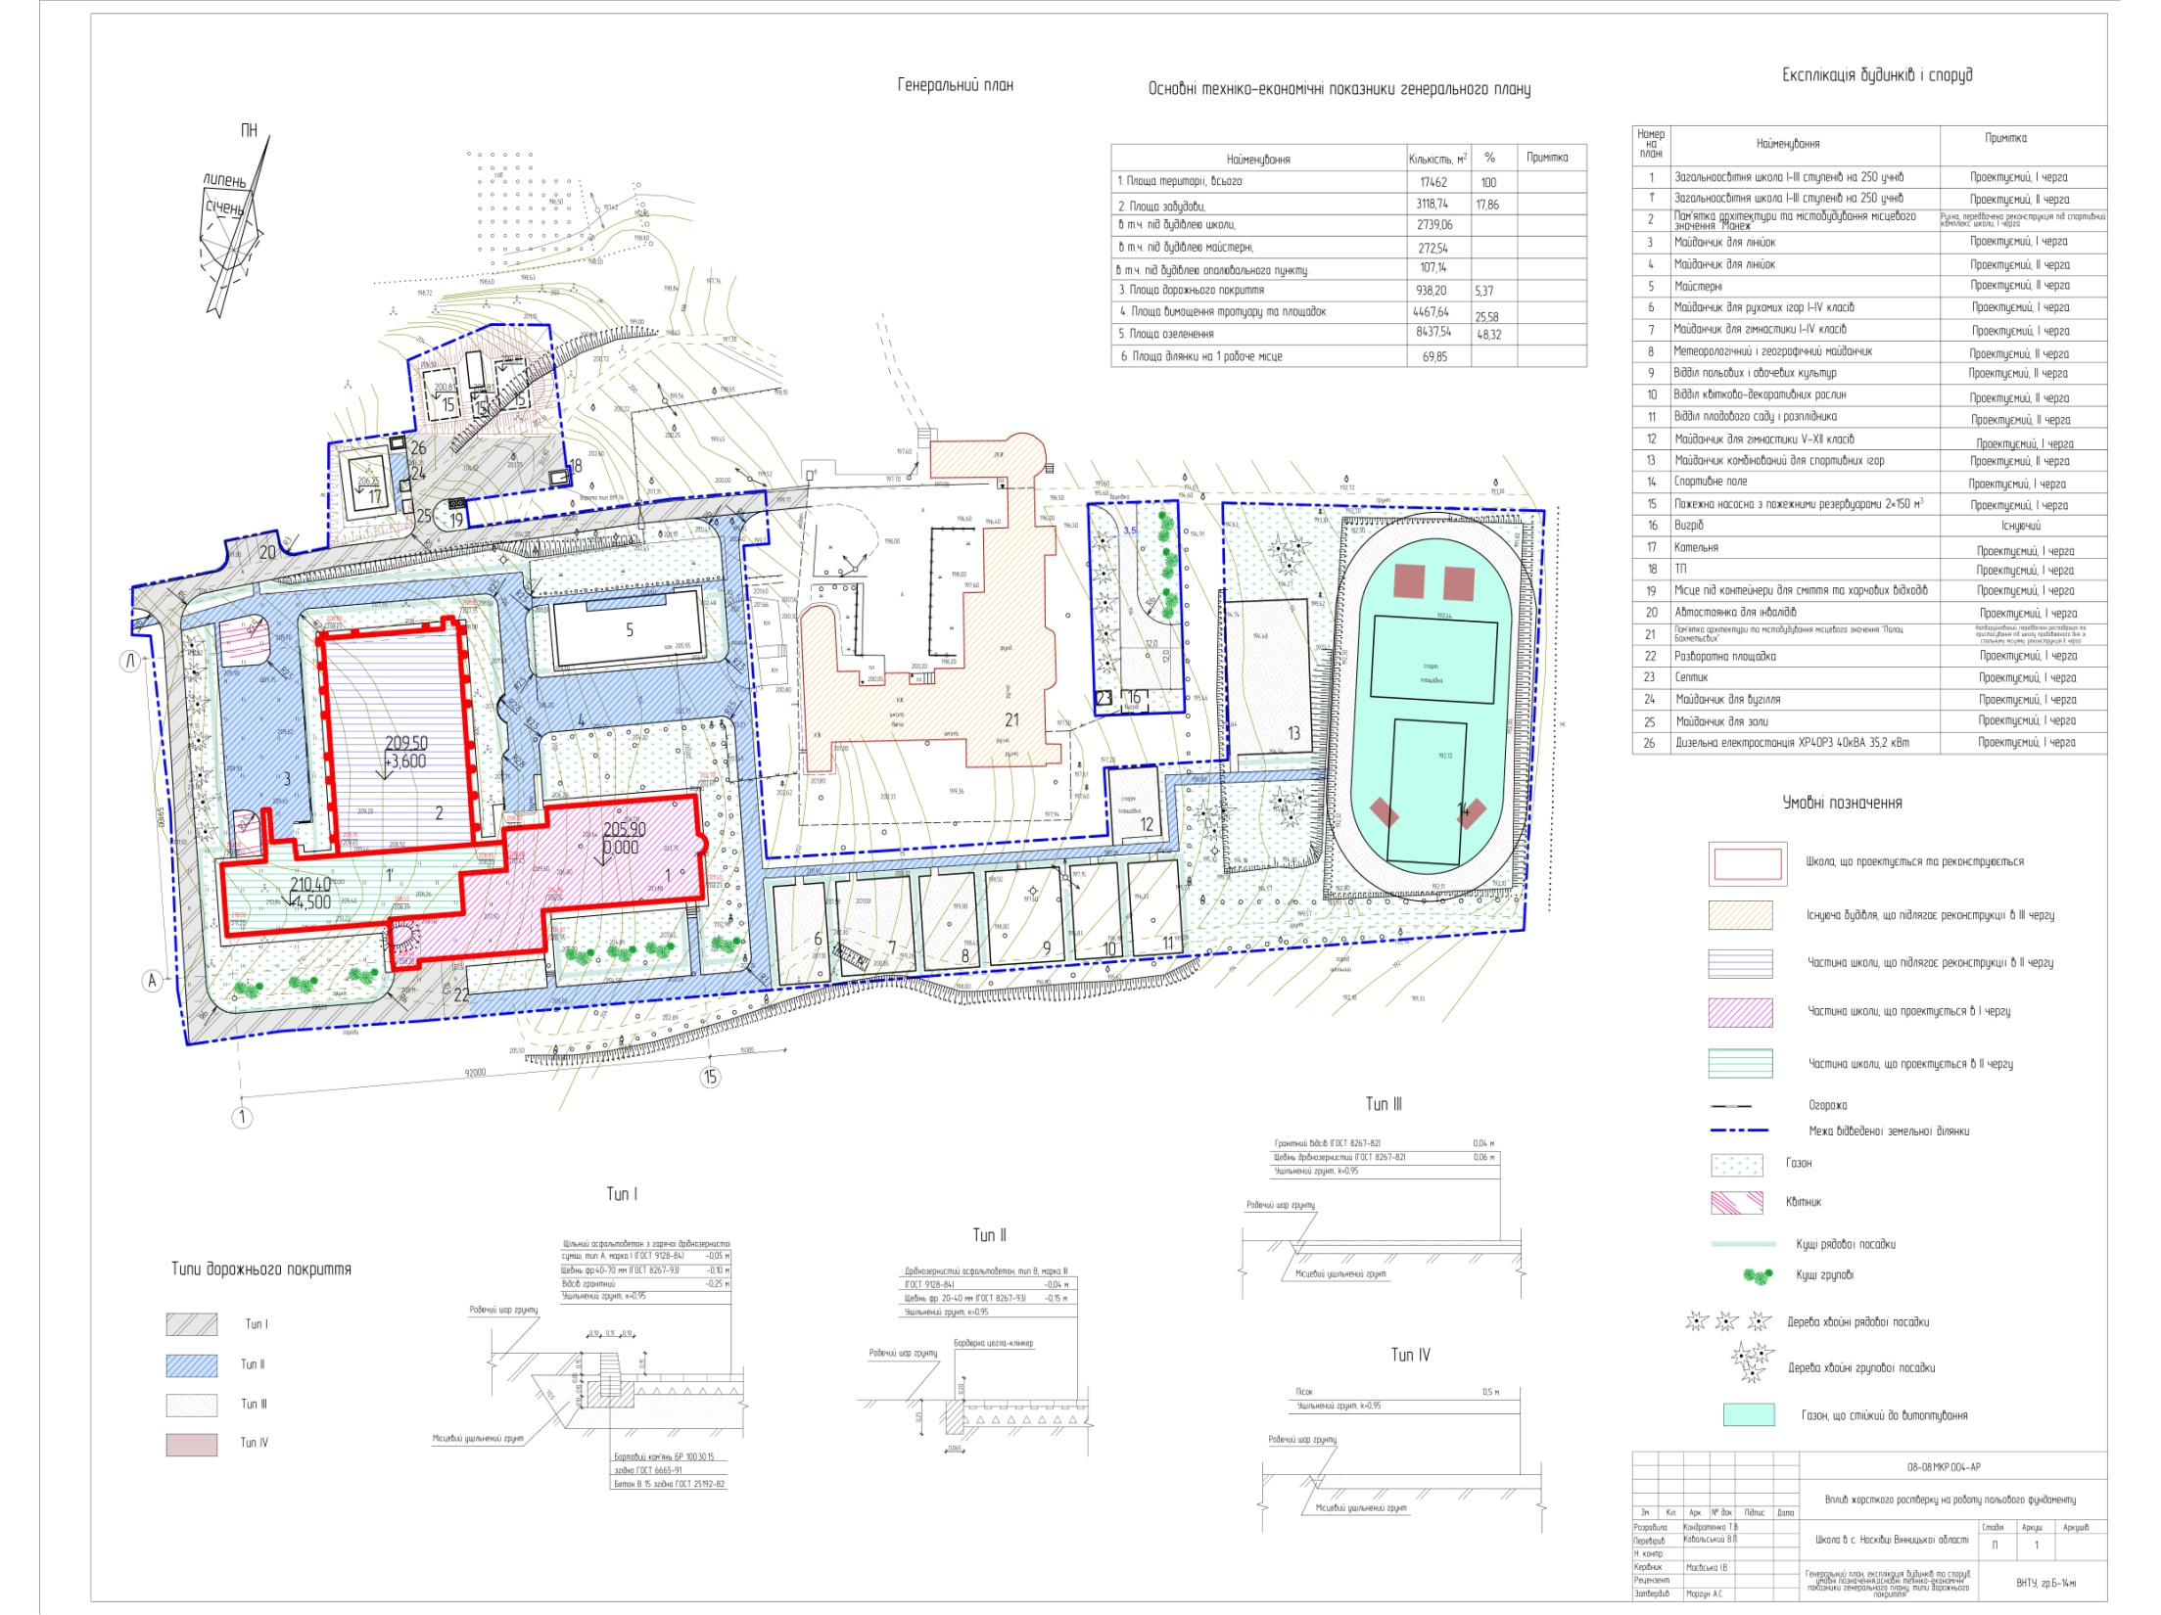

Slide 2
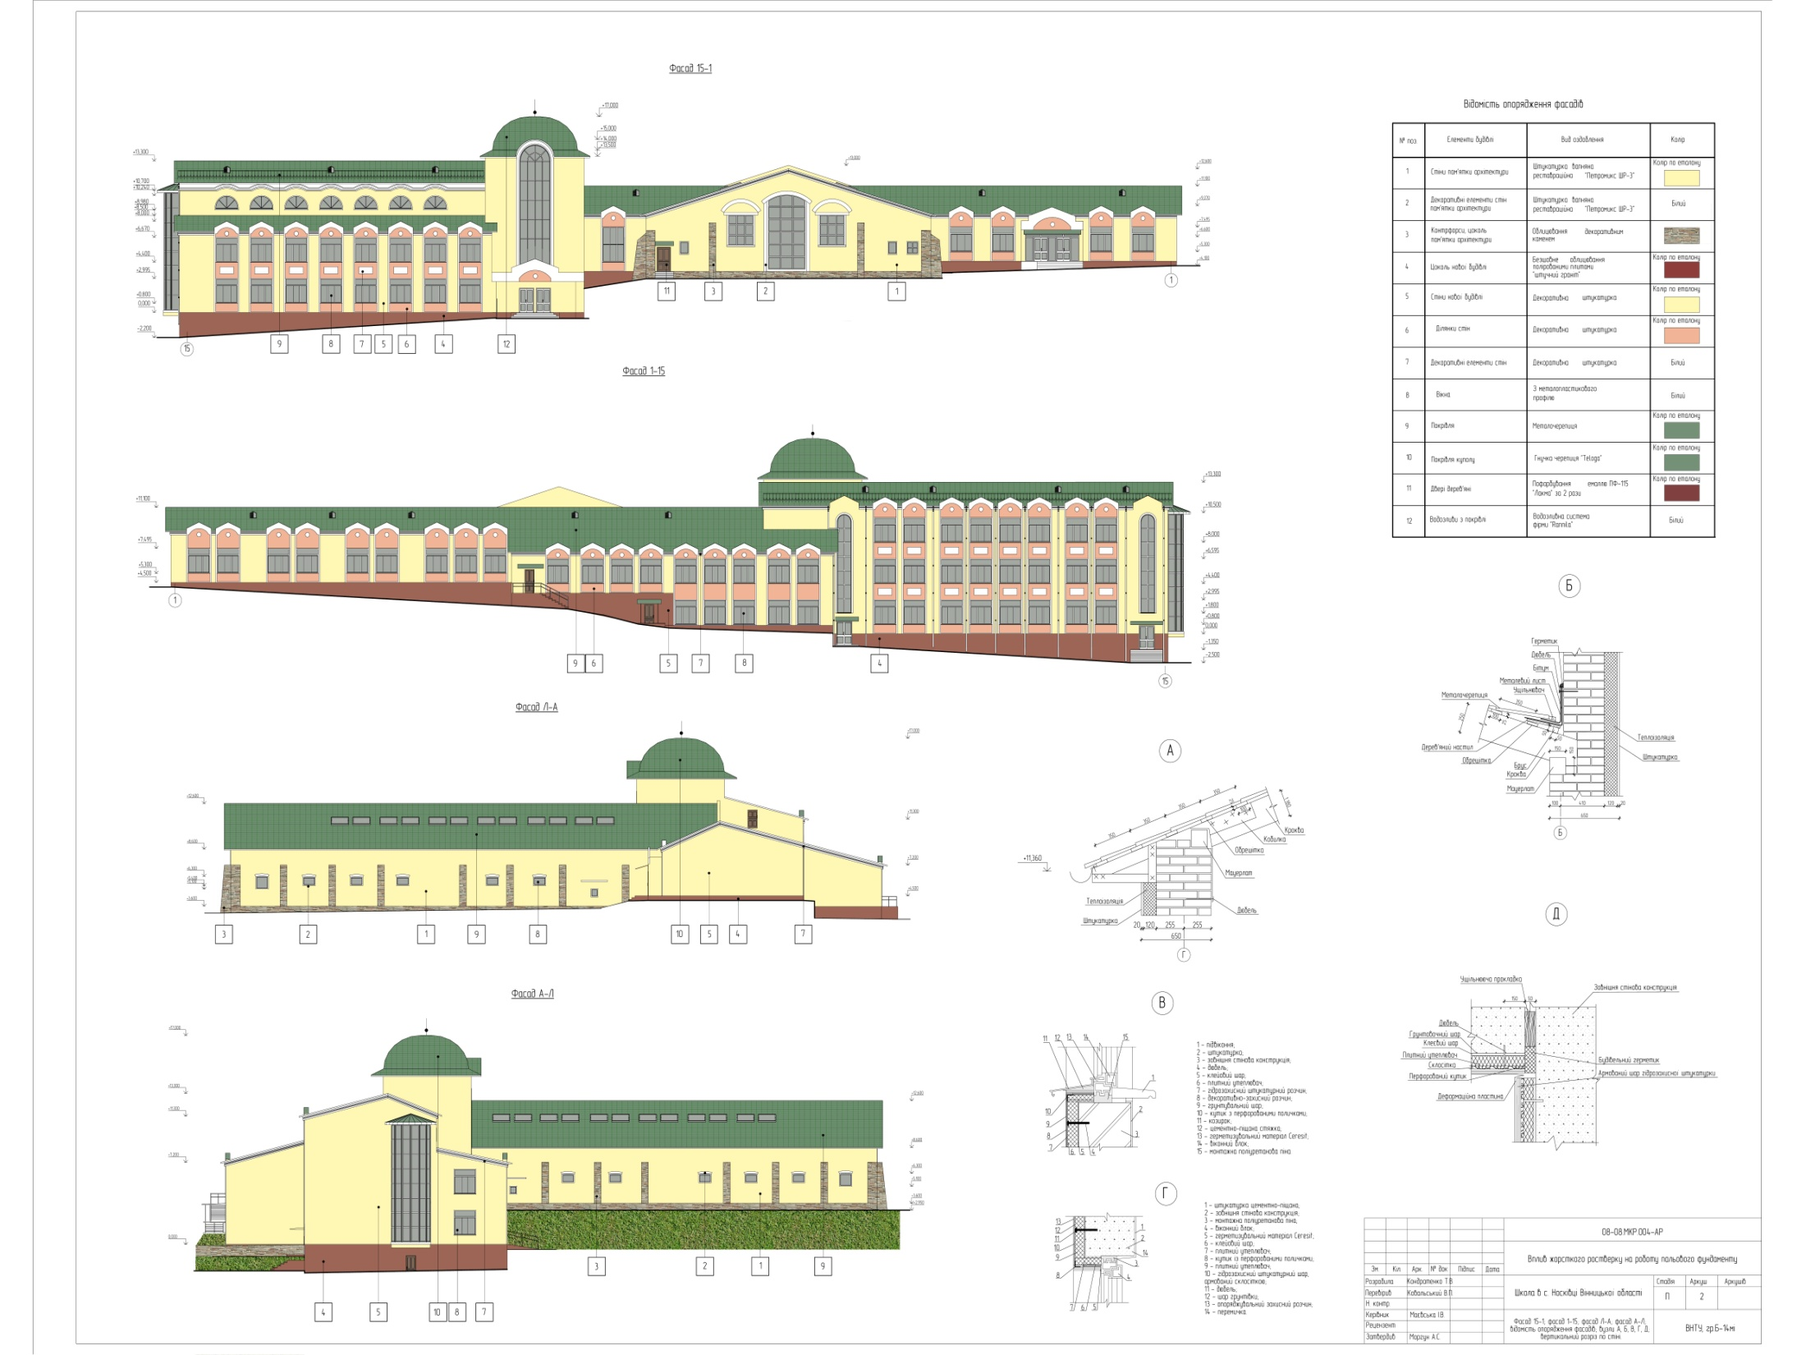

Slide 4
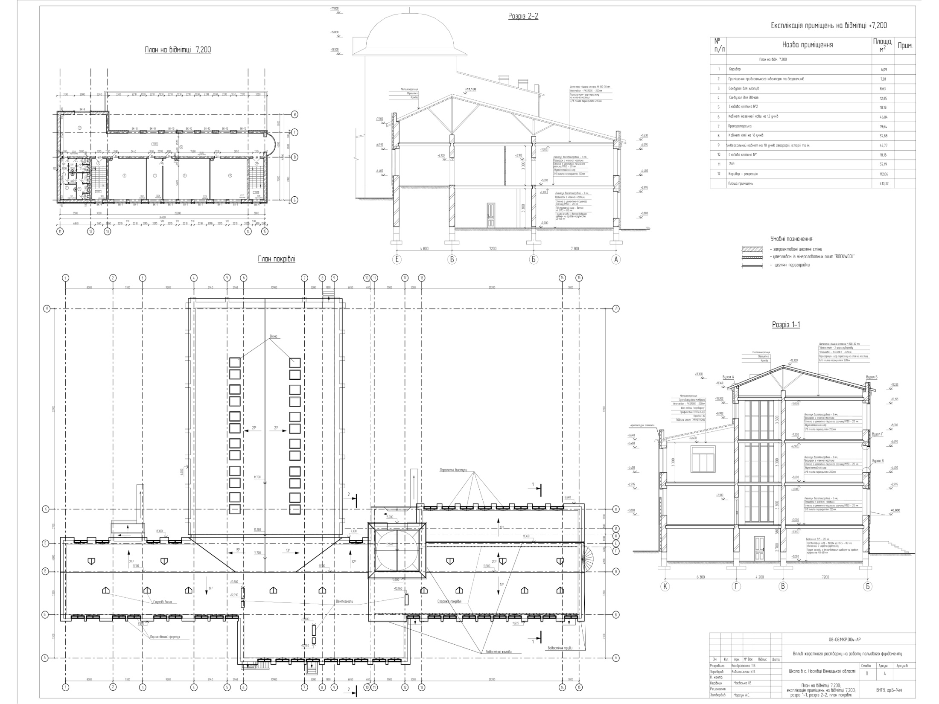

Slide 5
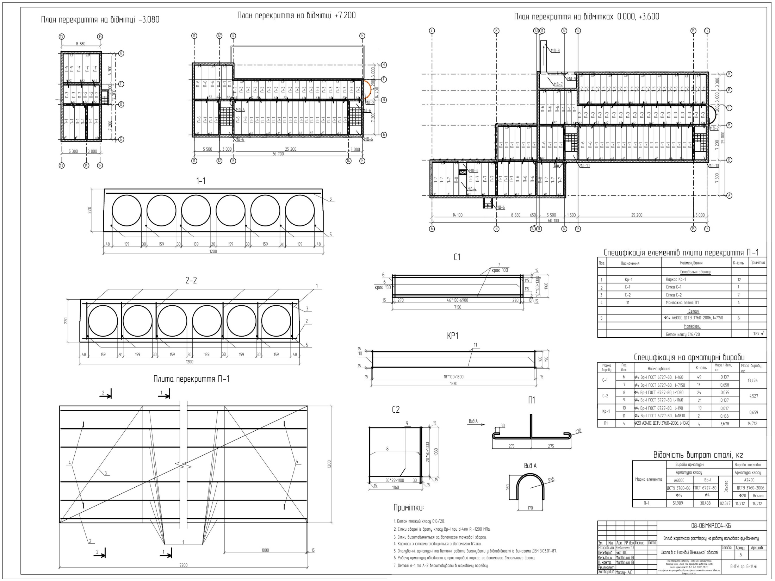

Slide 6
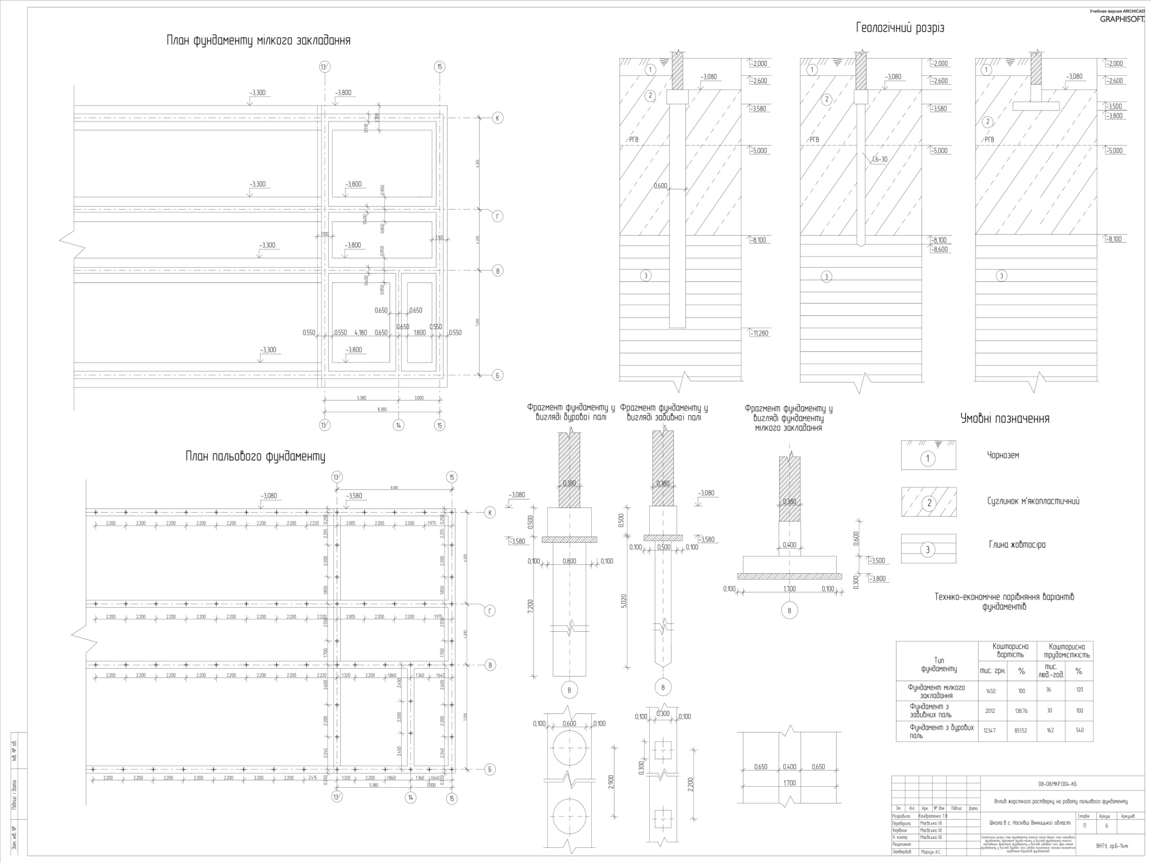

Slide 7
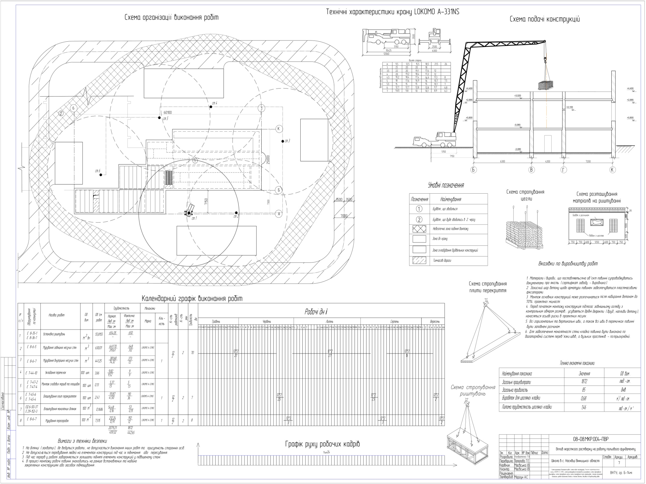

Slide 8
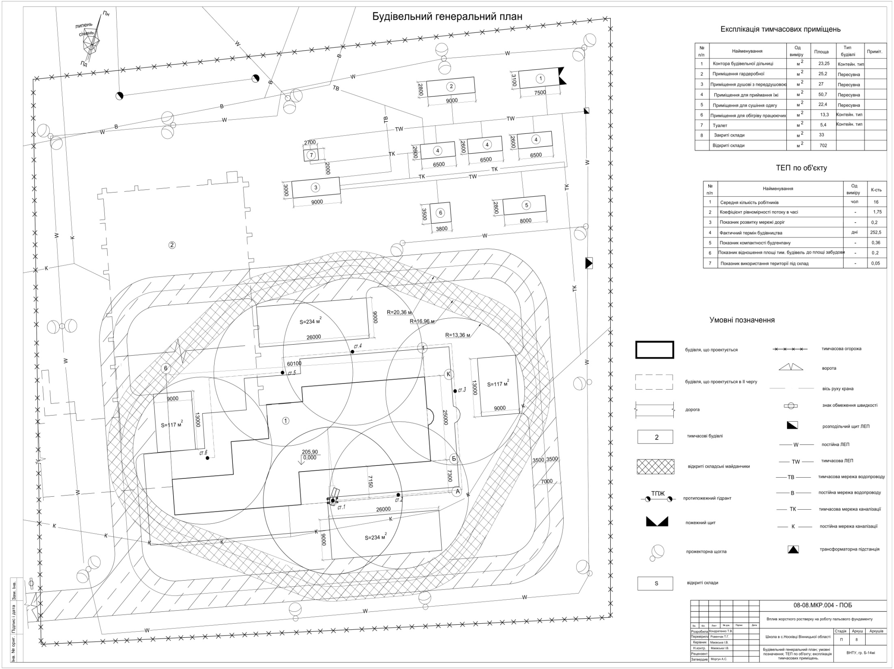

Slide 9
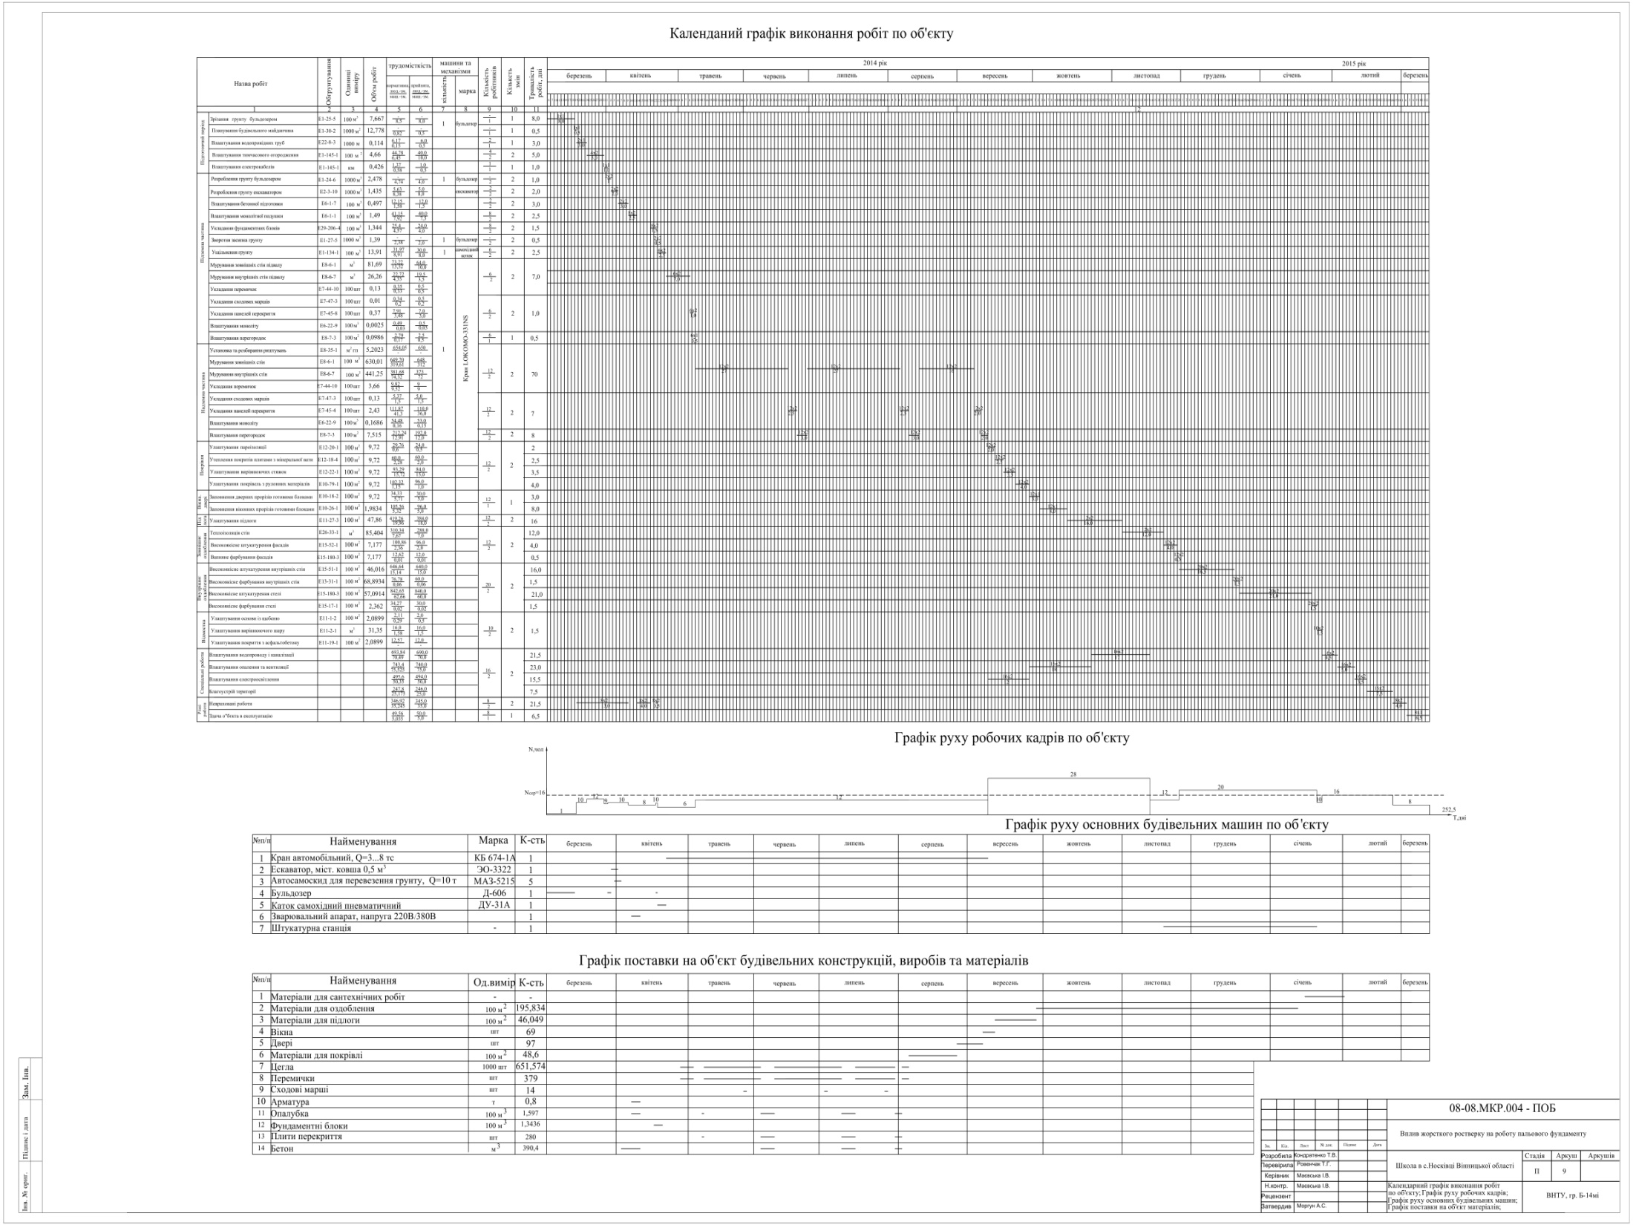

Slide 10
ВПЛИВ ЖОРСТКОГО РОСТВЕРКУ НА РОБОТУ ПАЛЬОВОГО ФУНДАМЕНТУ
Актуальність цієї роботи полягає в тому, що за допомогою даного дослідження можна раціонально використовувати жорсткість ростверку, що дає змогу краще включити в роботу палі, зменшити витрату матеріалів та габаритність фундаменту, що в свою чергу дасть змогу значно зменшити витрати.
Мета даної роботи – дослідити вплив жорсткості ростверку на напружено деформований стан пальового фундаменту при однаковій довжині паль та однаковому навантаженні на фундамент.
Задачами наукової роботи є:
Дослідити перерозподіл навантаження на палі серед запропонованих варіантів жорсткості фундаменту, яка в свою чергу прямо пропорційна висоті ростверку;
Дослідити напружено-деформований стан ростверку в кущовому пальовому фундаменті в залежності від жорсткості, кроку, кількості паль та грунтових умов;
Виконати економічне обґрунтування.

Slide 11
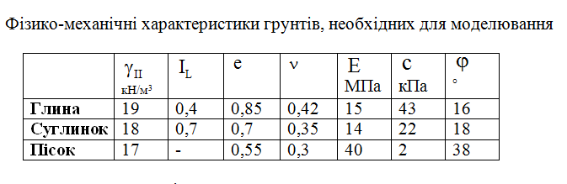
Параметри, необхідні для моделювання різних варіантів пальового фундаменту
Кі-сть паль | 16 паль |  |  |  |  |  |  |  | 9 паль |  |  |  |  |  |  |  | 5 паль
Розмір ростверка, м | 3,3*3,3 м |  |  |  | 6,0*6,0 м |  |  |  | 2,4*2,4 м |  |  |  | 4,2*4,2 м |  |  |  | 2,1*2,1 м |  |  |  | 3,3*3,3 м
Відстань між палями | 3d |  | 6d |  | 3d |  | 6d |  | 3d |  | 6d |  | 3d |  | 6d |  | 3d |  | 6d |  | 3d |  | 6d
Товщина ростверка, мм | 500 | 1000 |  | 1500 | 500 | 1000 |  | 1500 | 500 | 1000 |  | 1500 | 500 | 1000 |  | 1500 | 500 | 1000 |  | 1500 | 500 | 1000 |  | 1500

Slide 12
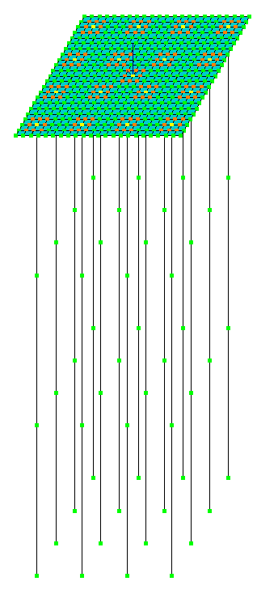
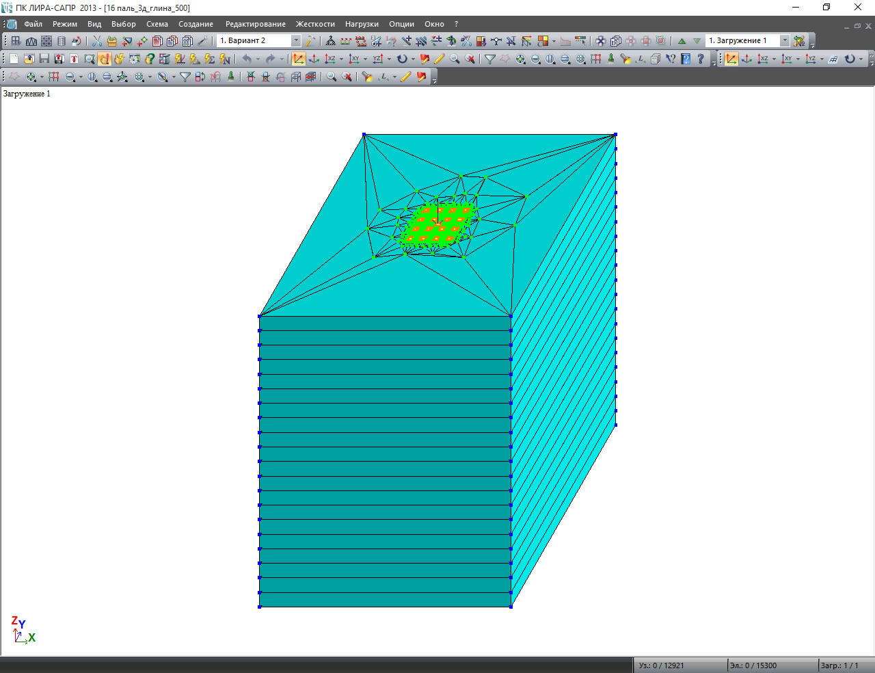
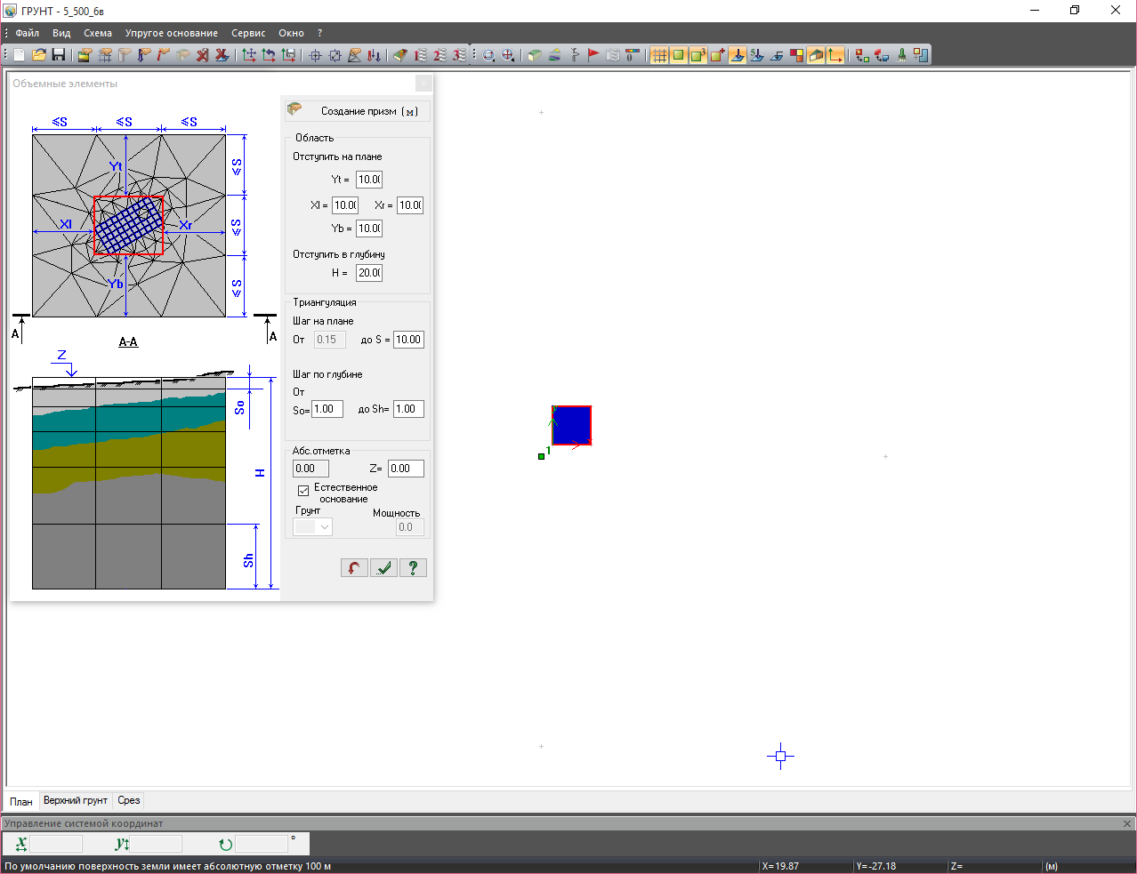
Рисунок 2 – Параметри, які необхідні для створення трьохвимірного грунтового масиву
Рисунок 1– Початкова модель пальового фундаменту
Рисунок 3 – Модель пальового фундаменту з трьохмірним масивом

Slide 13
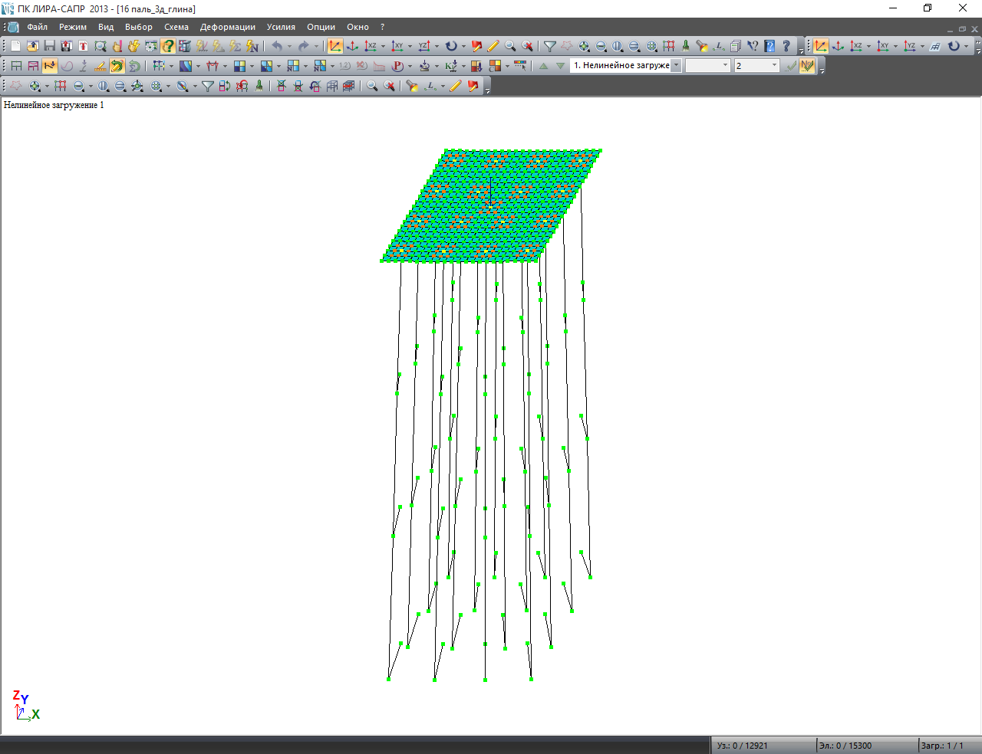
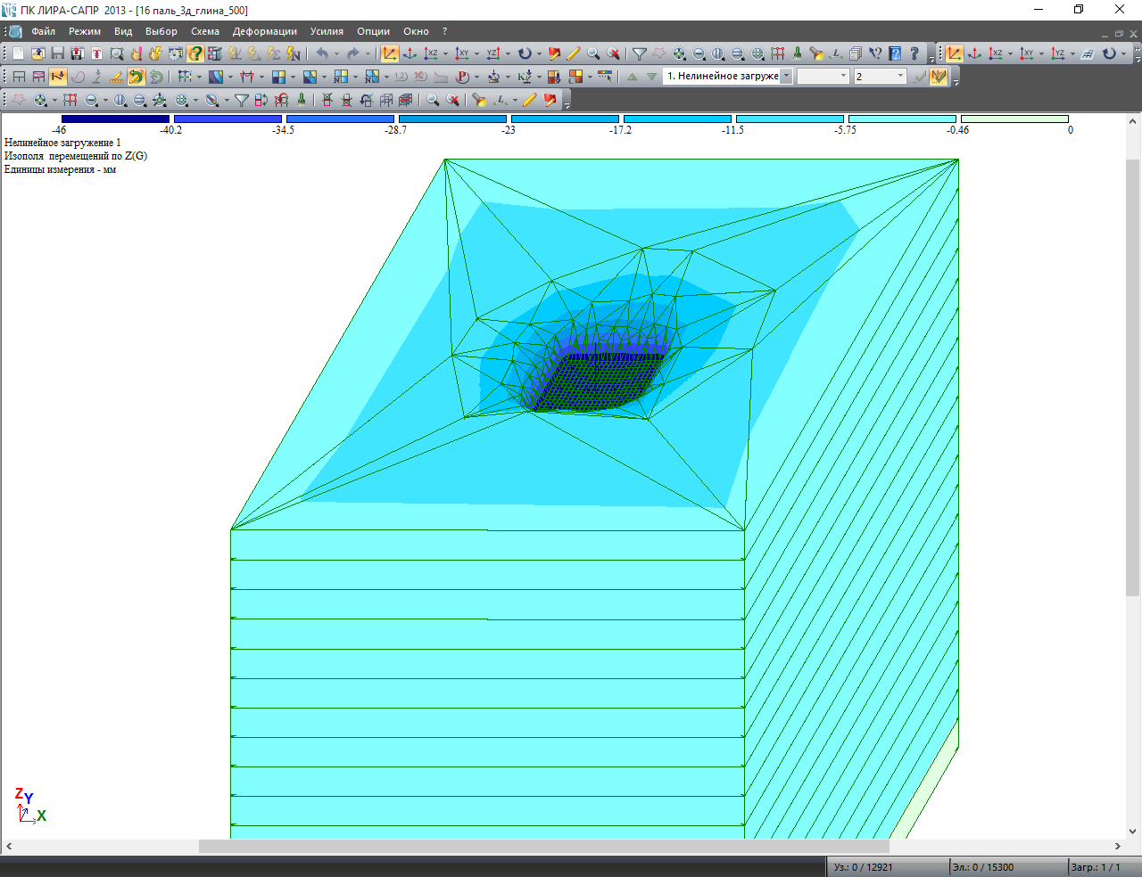
Рисунок 4 – Сумісна робота паль з ростверком після розрахунку
Рисунок 5 – осідання фундаменту після розрахунку

Slide 14
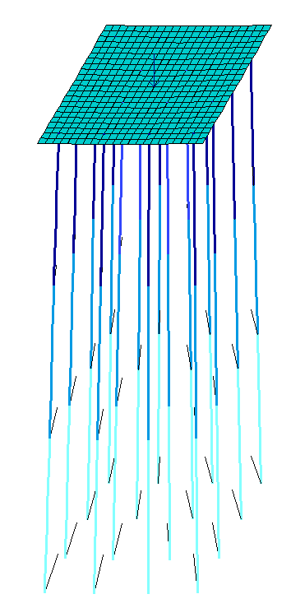
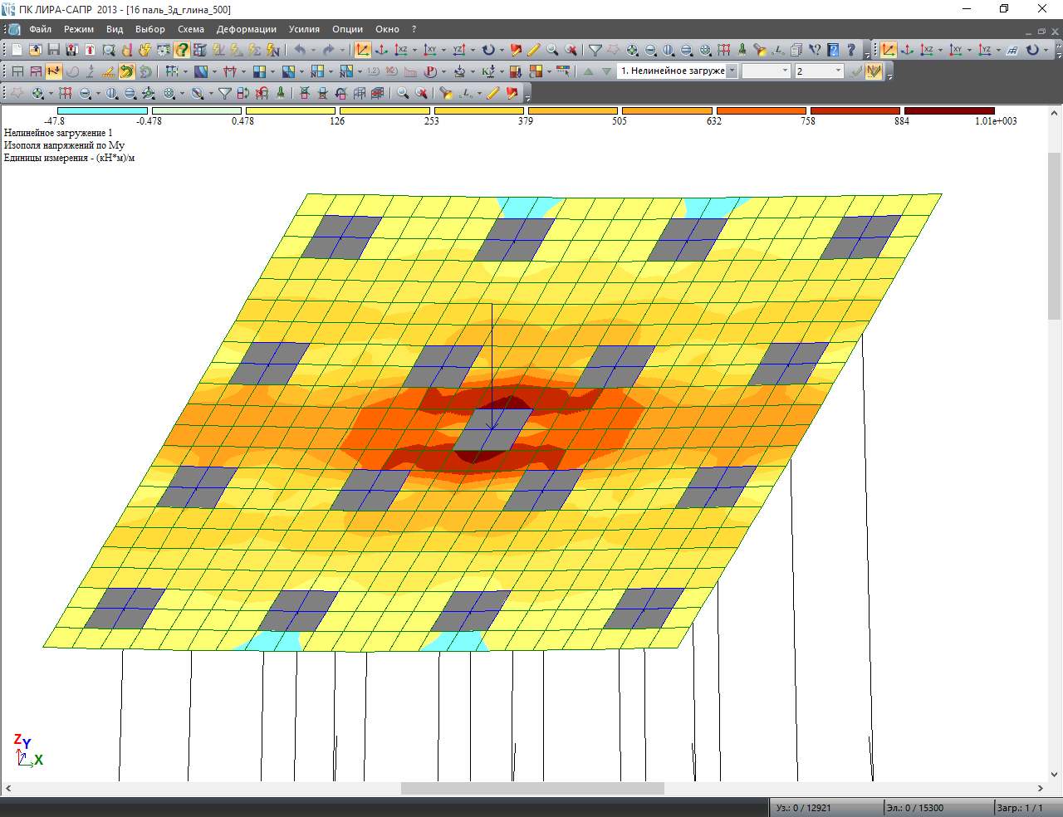
Рисунок 6 – Момент по осі ОУ, який виникає в ростверку
Рисунок 7 – повздовжні сили, що виникають в палях

Slide 15
Рисунок 8 – Графік розподілу навантаження на палі групи в залежності від товщини ростверку при кількості паль 16 штук, розташованих на відстані 3d одна від одної у суглинку
Рисунок 9 – Графік розподілу навантаження на палі групи в залежності від товщини ростверку при кількості паль 16 штук, розташованих на відстані 6d одна від одної в суглинку
Рисунок 10 – Графік порівняння фактичного і нормативного моменту для 16 паль при відстані між ними 3d у суглинку
Рисунок 11 – Графік порівняння фактичного і нормативного моменту для 16
паль при відстані між ними 6d у суглинку

Slide 16
Рисунок 13 – Графік розподілу навантаження на палі групи в залежності від товщини ростверку при кількості паль 9 штук, розташованих на відстані 6d одна від одної в суглинку
Рисунок 12– Графік розподілу навантаження на палі групи в залежності від товщини ростверку при кількості паль 9 штук, розташованих на відстані 3d одна від одної у суглинку
Рисунок 14 – Графік порівняння фактичного і нормативного моменту для 9
паль при відстані між ними 3d у суглинку
Рисунок 15 – Графік порівняння фактичного і нормативного моменту для 9
паль при відстані між ними 6d у суглинку

Slide 17
Рисунок 16 – Графік розподілу навантаження на палі групи в залежності від товщини ростверку при кількості паль 5 штук, розташованих на відстані 3d одна від одної в суглинку
Рисунок 17 – Графік розподілу навантаження на палі групи в залежності від товщини ростверку при кількості паль 5 штук, розташованих на відстані 6d одна від одної в суглинку
Рисунок 18 – Графік порівняння фактичного і нормативного моменту для 5
паль при відстані між ними 3d у суглинку
Рисунок 19 – Графік порівняння фактичного і нормативного моменту для 5
паль при відстані між ними 6d у суглинку

Slide 18
ВИСНОВОК
Було виконано дослідження впливу жорсткого ростверку на роботу стовпчастого пальового фундаменту. Основними параметрами, на які впливає жорсткість ростверку, яка прямо пропорційна висоті пальового фундаменту, є:
напружено-деформований стан ростверку у складі пальового фундаменту;
перерозподіл зусиль між палями групи.
Крім основного параметра – жорсткості, на роботу пальового фундаменту впливають ще такі фактори:
кількість паль у групі;
взаємне розташування паль та відстань між ними;
грунтові умови, у яких знаходиться пальовий фундамент;
товщина ростверку.
Проаналізувавши перерозподіл зусиль між палями, можна прийти до висновку, що при збільшенні товщини ростверку середні палі розвантажуються, на крайні палі майже не впливає жорсткість ростверку, у той час як кутові палі завантажуються інтенсивніше.
При збільшенні товщини ростверку сам ростверк на себе сприймає більшу частку навантаження. Ця величина сягає від 9% до 65% в залежності від грунтового середовища.
При цьому, чим більша жорсткість ростверку, тим більший виникає у ньому момент. Якщо порівнювати фактичний момент, отриманий у результаті чисельного моделювання, а також порахований за нормативним документом, то можна прийти до висновку, що фактичний момент на 4-27% менший від нормативного.
Найголовнішим аспектом є економічна ефективність. При влаштуванні фундаментів з однаковими розмірами , технологією та методами влаштування, економічні показники можуть досягатись за результатами економії матеріалу. Так як при влаштуванні ростверку основними матеріалами є бетон та арматура, об’єм бетону не змінюється, а арматура визначається в результаті визначення найбільшого моменту, який виникає в ростверку, можна прийти до висновку, що при запропонованому чисельному моделюванні пальового фундаменту фактичний момент менший (від 4% до 27% в залежності від виду грунтових умов на відстані між палями), ніж порахований аналітично за нормативними документами. Це дає змогу моделювати та влаштовувати більш економічний варіант пальового фундаменту, при цьому більше включаючи в роботу палі.

